Slide 1
Docker для .NET проєктів
Киричок Юлія

Slide 2
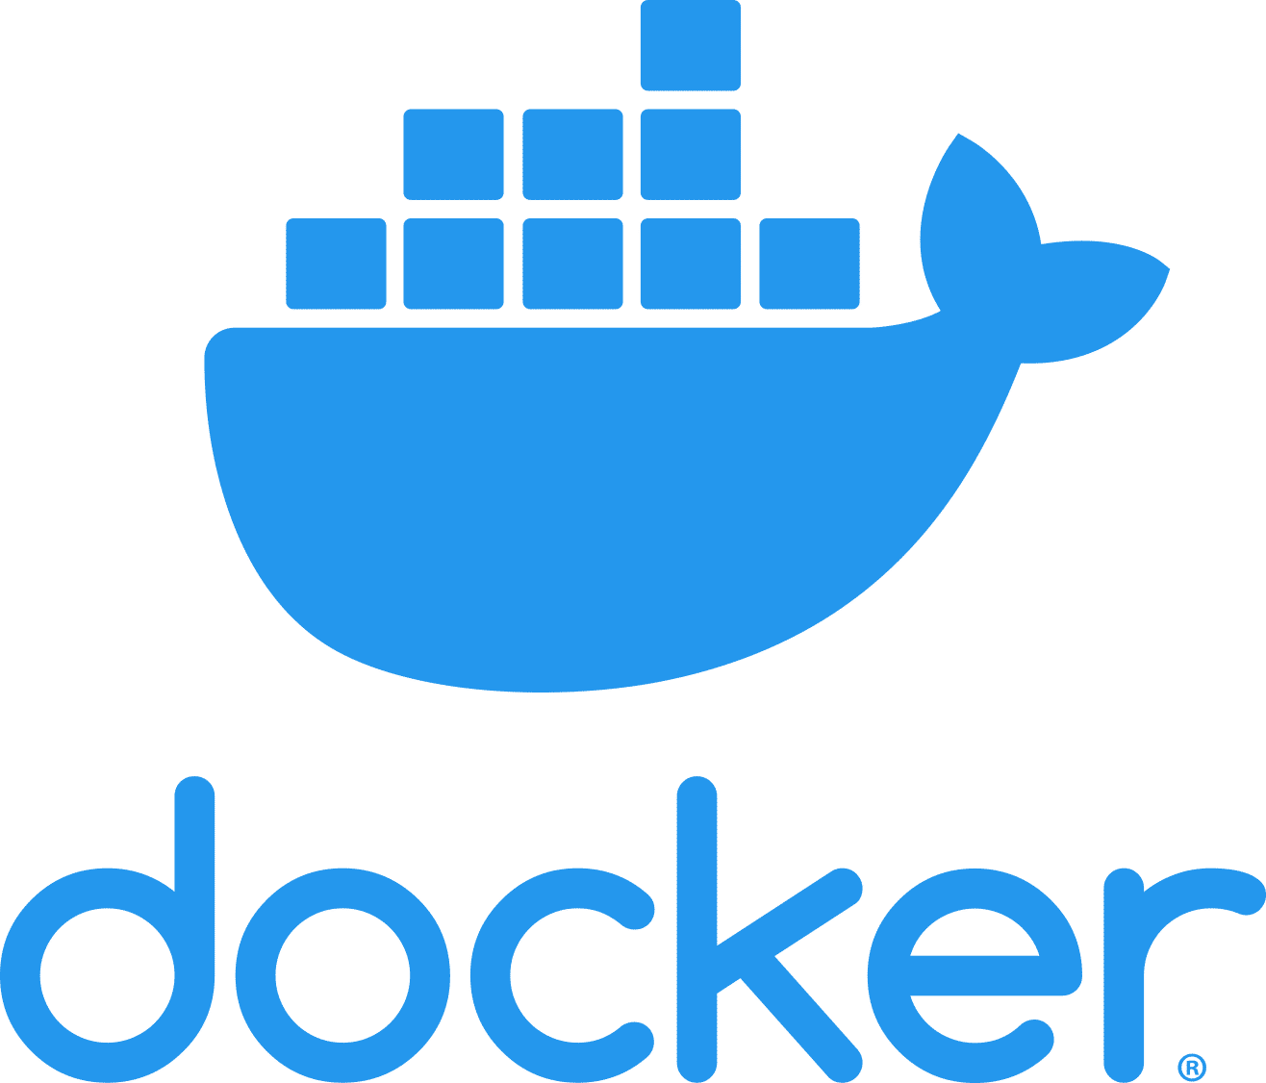
Що таке Docker?
Docker – це програмне забезпечення, яке дозволяє контейнеризувати певну ділянку проєкту та ізольовано встановити на неї іншу ОС

Slide 3
Як працює Docker?
Docker створює та запускає контейнер, який в свою чергу запускає ваш проєкт на іншій ОС, при цьому не ломаючи налаштування сервера

Slide 4
Етапи створення контейнеру
Встановлення Docker Desktop
Створення Dockerfile
Створення Image
Створення самого контейнеру

Slide 5
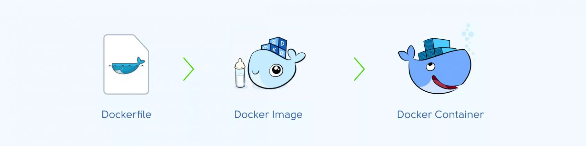
Етапи створення контейнеру

Slide 6
Контейнер та віртуальна машина
Контейнер використовується здебільшого для фонових процесів
Віртуальна машина може підняти графічну систему
Контейнер використовує значно менше оперативної пам’яті та ресурсів ПК

Slide 7
Переваги Docker
мінімально використовує ресурси
зручно приховує фонові процеси
зменшує час між написанням і запуском коду
швидше тестує
швидко розгортає
швидше створює додатки

Slide 8
Висновки
З Docker можна описати запуск програми на Windows, а потім без проблем запустити на MacOS чи на Linux
Контейнеризація дає нам можливість дуже гнучко підганяти необхідні налаштування під наші програми, при цьому не поламати глобальні налаштування нашого сервера

